Slide 1
Муниципальное бюджетное дошкольное образовательное учреждение «Детский сад комбинированного вида № 36 «Улыбка»
Организация обучения
правилам дорожного движения с воспитанниками ДОУ
Подготовила:
Иванова Елена Геннадьевна
Лобанова Ольга Владимировна
Междуреченский городской округ
2020

Slide 2
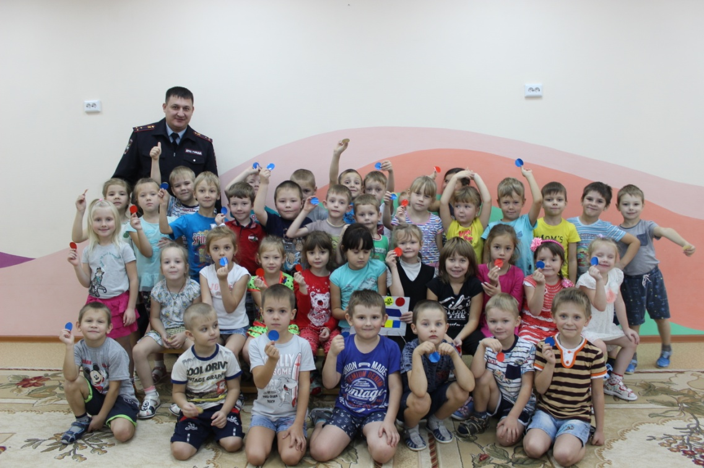
Знакомить детей с Правилами дорожного движения, формировать у них навыки правильного поведения на дороге необходимо с самого раннего возраста, так как знания, полученные в детстве, наиболее прочные. Правила, усвоенные ребенком, впоследствии становятся нормой поведения, а их соблюдение – потребностью человека.

Slide 3
Организация обучения и воспитания ПДД в нашем детском саду реализуется через программу:
«Основы безопасности детей дошкольного возраста» Авдеевой Н.Н., Князевой О.Л., Стеркиной Р.Б.

Slide 4
Цель и задачи работы с воспитанниками ДОУ
Цель: создание условий для формирования у дошкольников устойчивых навыков безопасного поведения на улицах и дорогах.
Задачи:
создать условия для обучения детей правилам безопасного поведения на дороге;
формировать у дошкольников устойчивые навыки соблюдения и выполнения правил дорожного движения (ПДД);
отслеживать уровень знаний и умений детей в начале и конце учебного года;
применять современные формы, методы обучения и воспитания, направленные на предупреждение несчастных случаев с детьми на улицах и во дворах;
формировать у родителей устойчивый интерес к безопасности детей как участников дорожного движения, привлекать взрослых к совместной деятельности с детьми;
использовать возможности ДОУ и материально-технический потенциал для обучения и воспитания грамотных участников дорожного движения.

Slide 5
Построение образовательного процесса в ДОУ по обучению воспитанников Правилам дорожного движения осуществляется с учетом следующих принципов:
Принцип индивидуализации – построение образовательного процесса, в котором учитываются индивидуальные особенности каждого ребенка;
Принцип активности – построение такого образовательного процесса, в котором ребенок ставится в активную позицию познания окружающего мира, самостоятельном поиске способов установления взаимодействия с окружающими людьми на основе общепринятых норм и правил, соблюдению общечеловеческих ценностей;
Принцип интеграции – решение задач программы в системе всего образовательного процесса и всех видов деятельности, обеспечивающих проникновение одних элементов в другие, создавая подвижность, гибкость образовательному пространству;
Принцип преемственности – предполагающий обогащение средств, форм и методов воспитания, предопределяет характер связи между элементами педагогического процесса в ДОУ и систем воспитания в семье;
Принцип культуросообразности – предполагающий ориентацию на потребности общества и личности ребенка, адаптацию детей к современным условиям жизни общества, приобщение детей к традициям народной культуры, дополненным региональным компонентом;
Принцип вариативности содержания образования предполагает возможность существования различных подходов к отбору содержания и технологии обучения и воспитания.

Slide 6
Вышеперечисленные принципы:
предусматривают решение программных образовательных задач в совместной деятельности взрослого и детей и самостоятельной деятельности детей в рамках непосредственно образовательной деятельности и при проведении режимных моментов;
предполагают построение образовательного процесса на адекватных возрасту формах работы с детьми. Основной формой работы с дошкольниками и ведущим видом деятельности для них является игра.

Slide 7
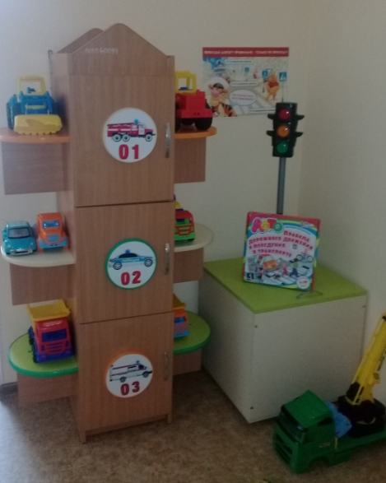
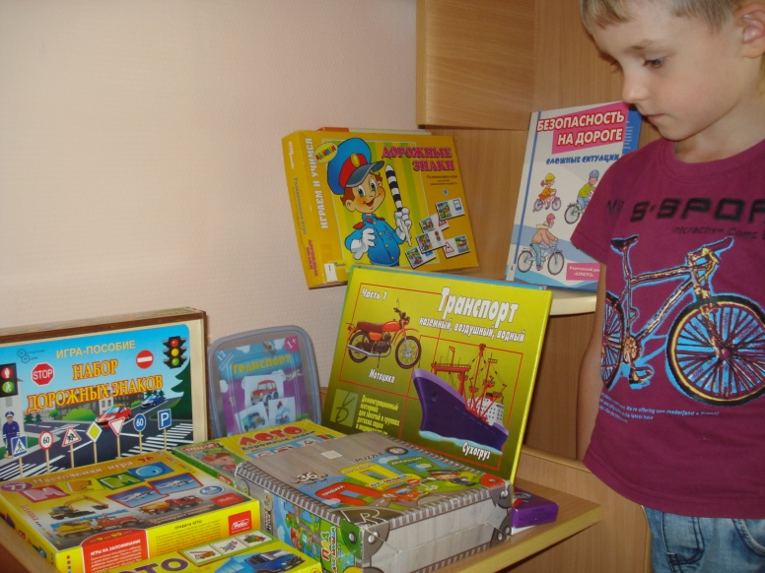
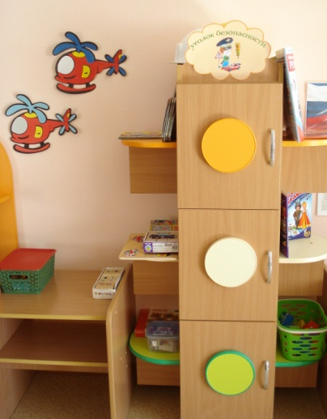
В каждой группе педагогами, совместно с родителями, оформлены «Уголки дорожного движения», которые постоянно обновляются. Материал, представленный в уголках разнообразен.

Slide 8
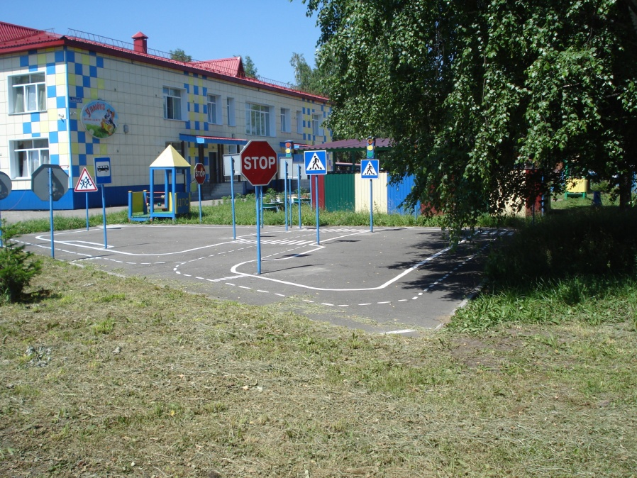
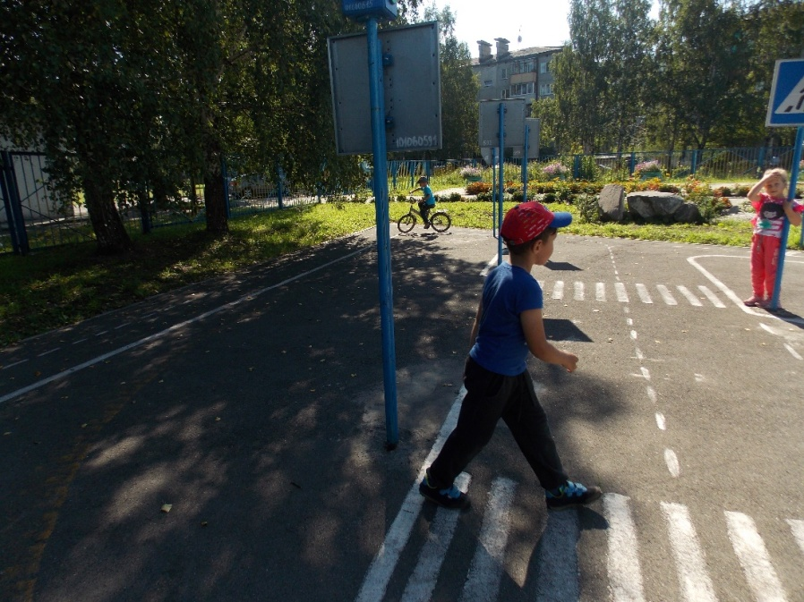
На территории детского сада оборудована
площадка по ПДД в помощь педагогам для проведения различных познавательно-игровых мероприятий по обучению и закреплению у детей навыков безопасного поведения на проезжей части.

Slide 9
Обучая детей Правилам дорожного движения, в нашем детском саду используются все доступные
формы и методы работы:
Беседы с инспектором ГИБДД;
Рассказы воспитателя о правилах безопасного перехода улиц;
Художественное творчество (рисование, лепка, аппликация);
Чтение художественной литературы, загадывание загадок, рассматривание картин и плакатов, фотоальбомов с видами города;
Участие в викторинах;
Участие в акциях;
Экскурсии и целевые прогулки к светофору, перекрестку, остановке;
Составление творческих рассказов;
Создание выставки рисунков на тему ПДД;
Различные виды игр: подвижные, сюжетно-ролевые, дидактические;
Просмотр тематических мультфильмов;
Досуги, праздники, развлечения.

Slide 10
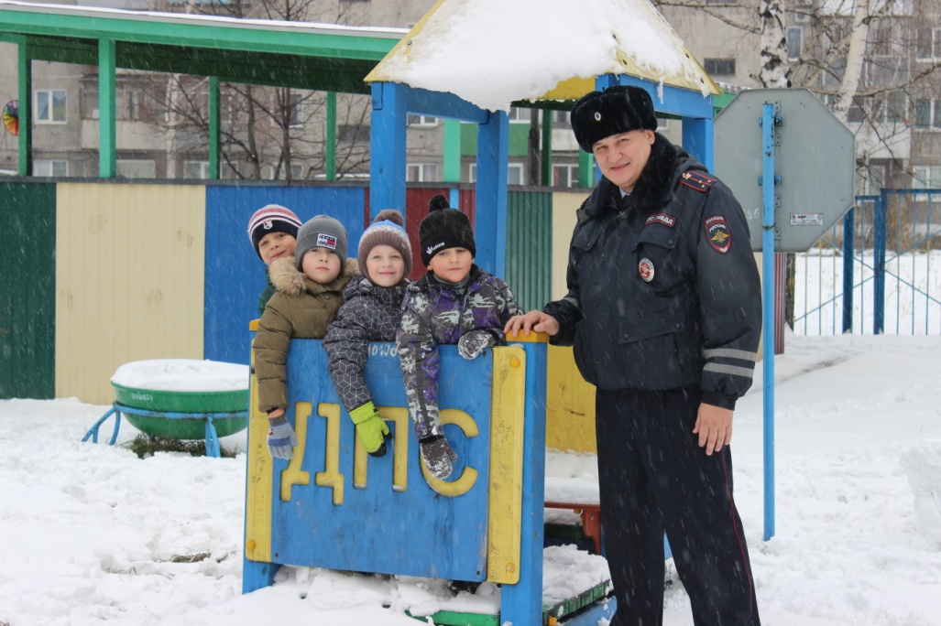
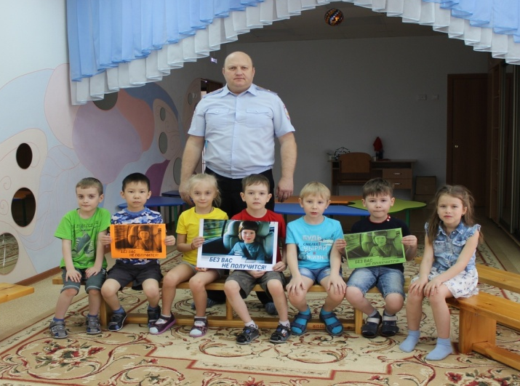
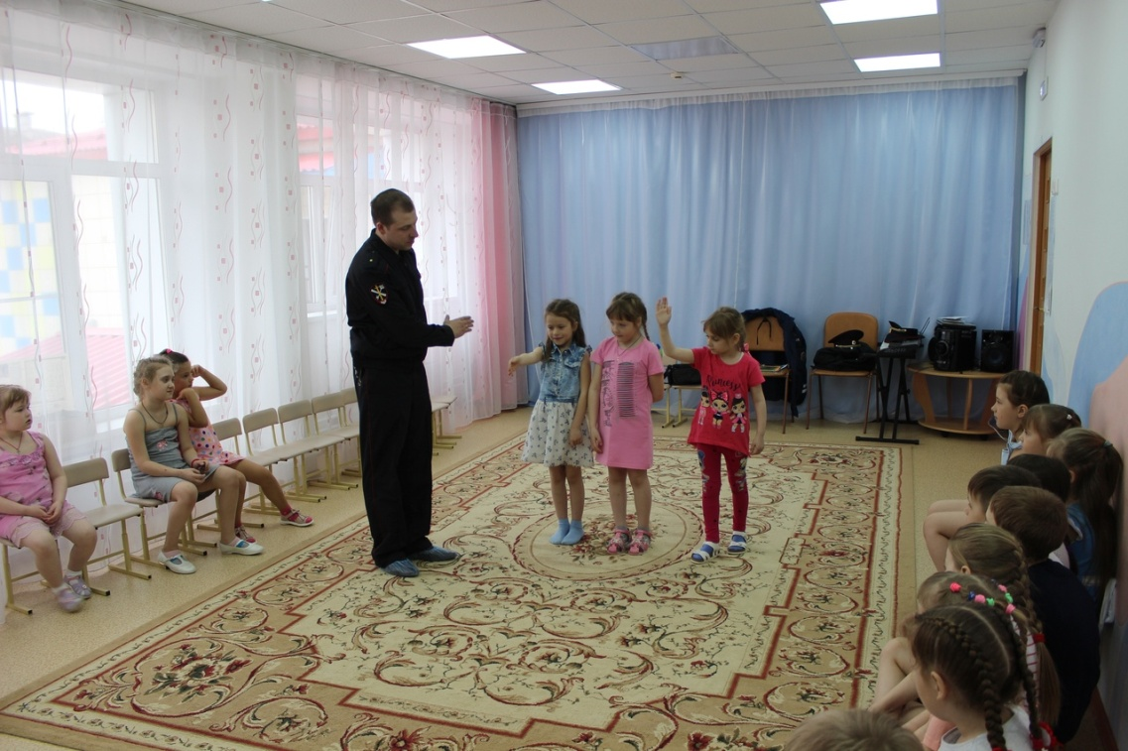
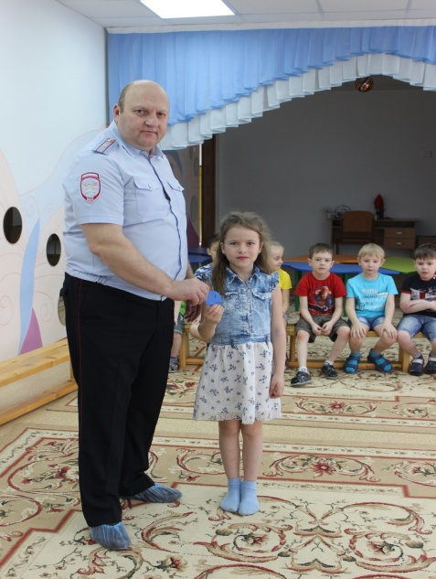
Беседы с инспектором ГИБДД
о Правилах дорожного движения

Slide 11
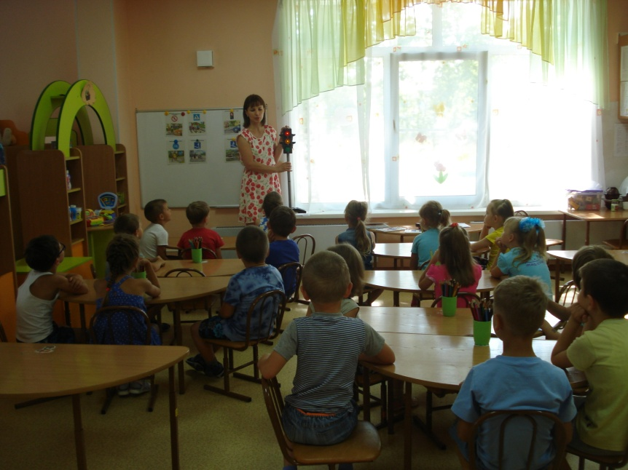
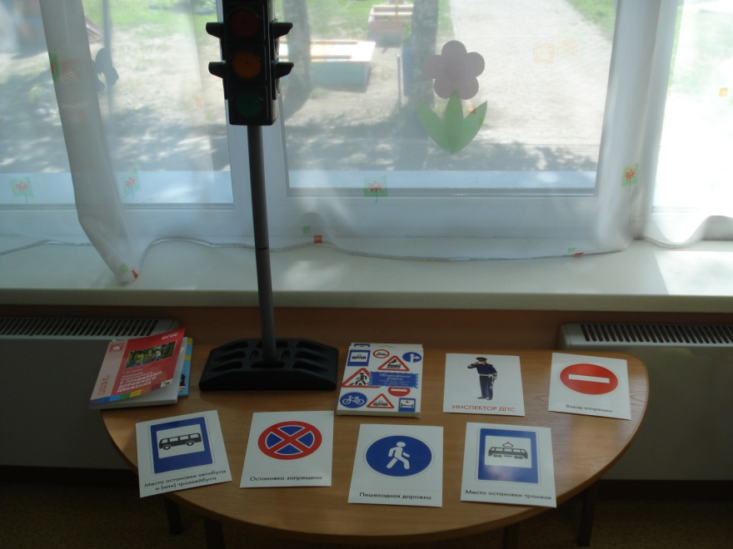
Рассказы воспитателя
о правилах безопасного перехода улиц
(«Правила для пассажиров», «Безопасность на дороге», «Знаки дорожные помни всегда»)

Slide 12
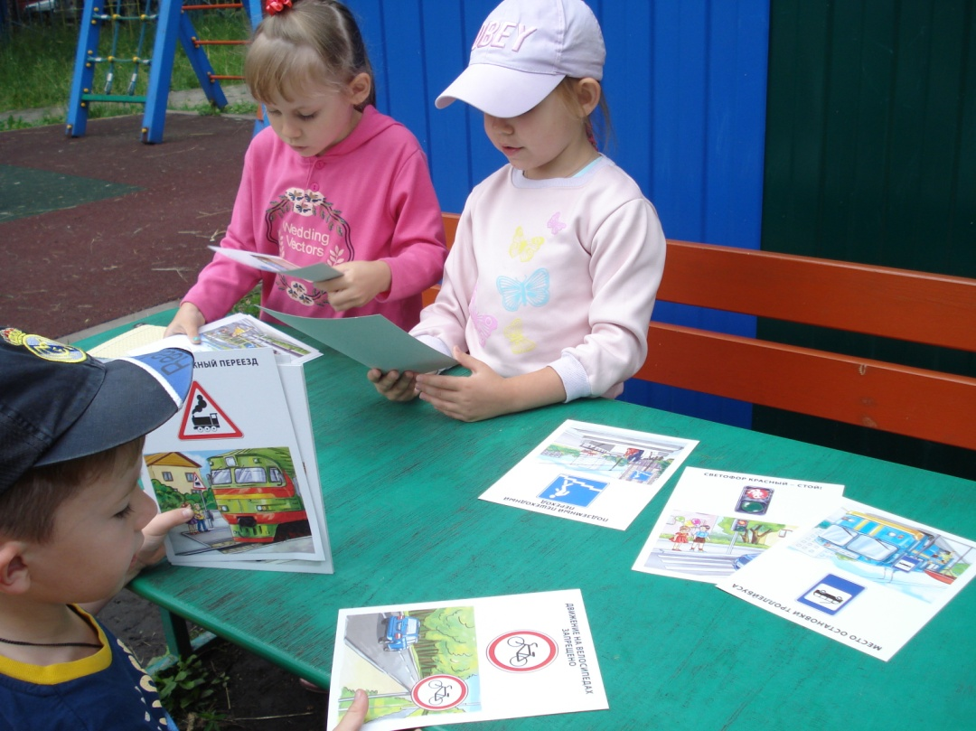
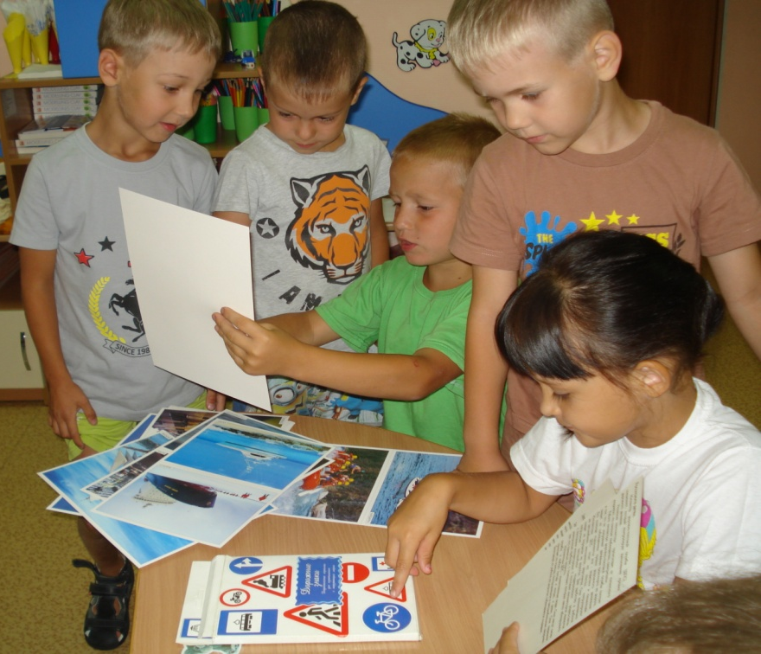
Чтение художественной литературы, загадывание загадок, рассматривание картин и плакатов, фотоальбомов с видами города

Slide 13
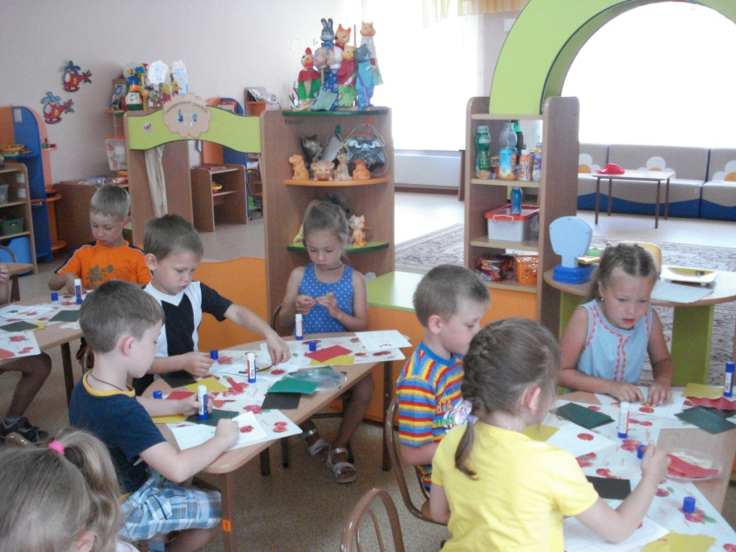
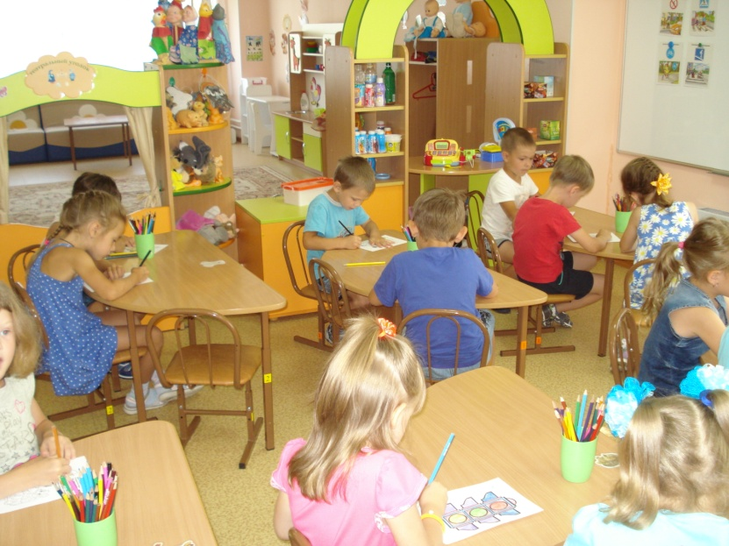
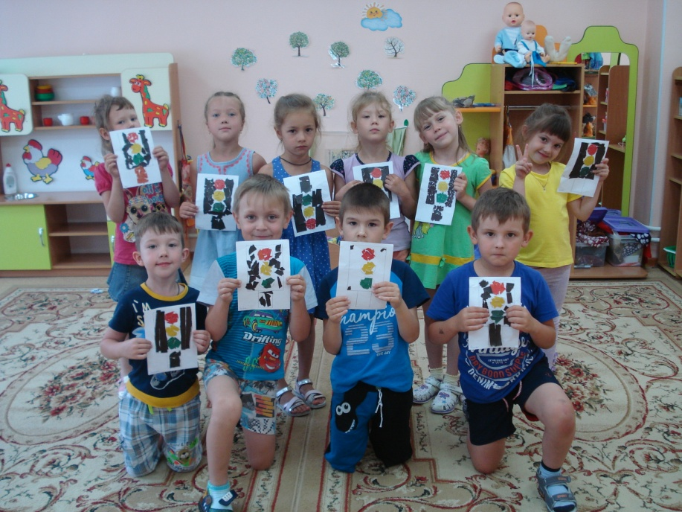
Художественное творчество
(рисование, лепка, аппликация)

Slide 14
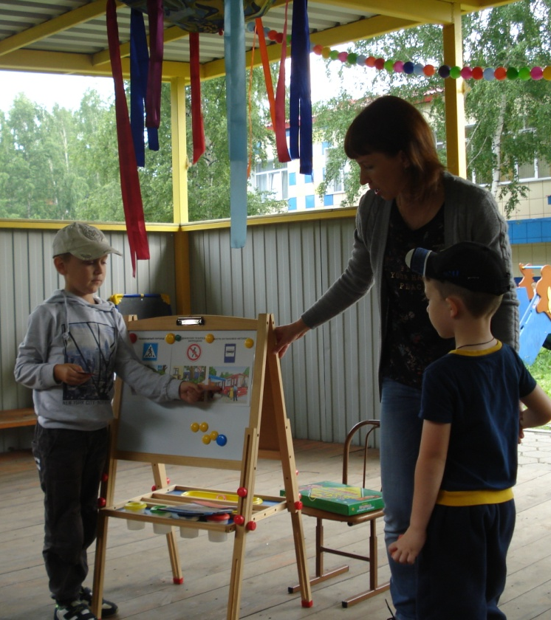
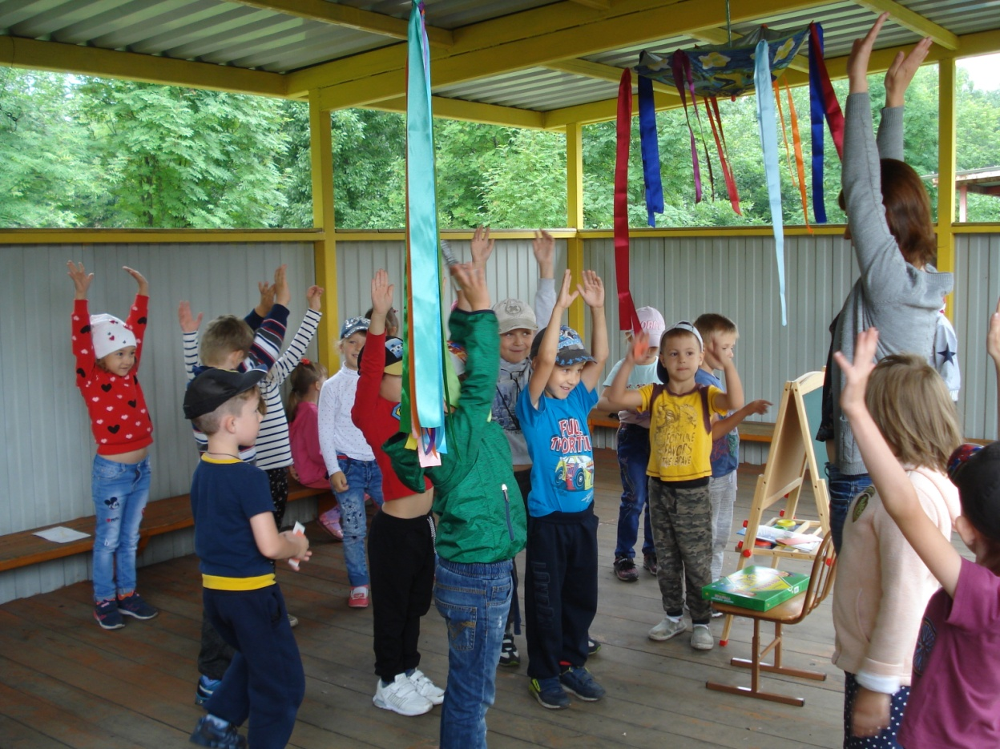
Участие в викторинах
(«Правила дорожного движения», «Школа веселого Светофорика»)

Slide 15
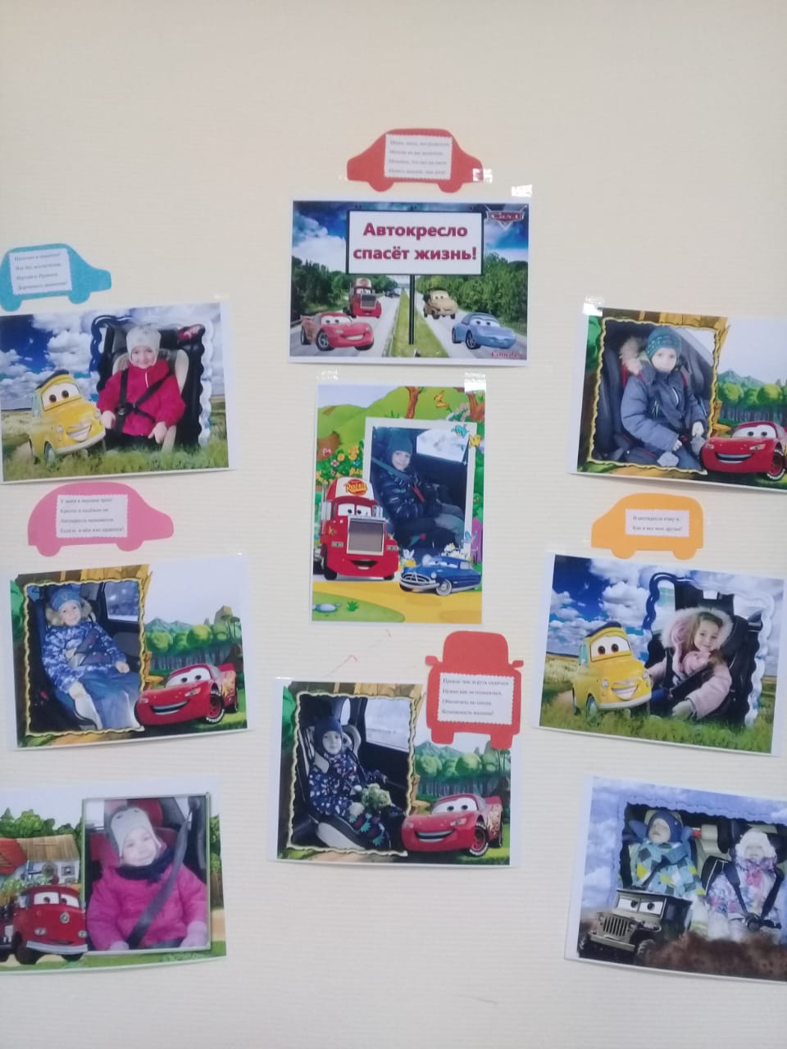
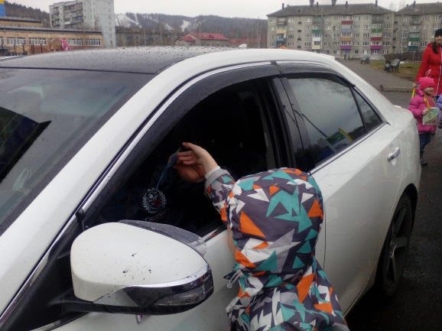
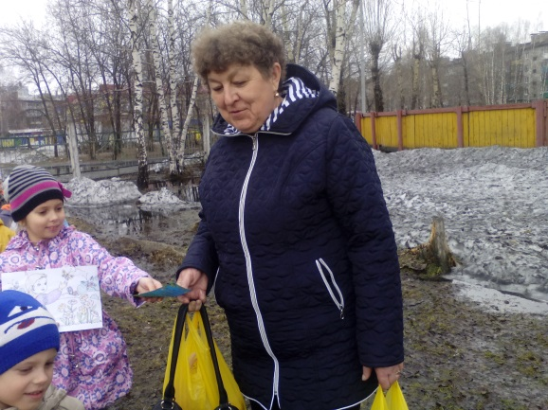
Участие в акциях
(«Я грамотный пешеход», «Засветись!», «Автокресло спасет жизнь»)

Slide 16
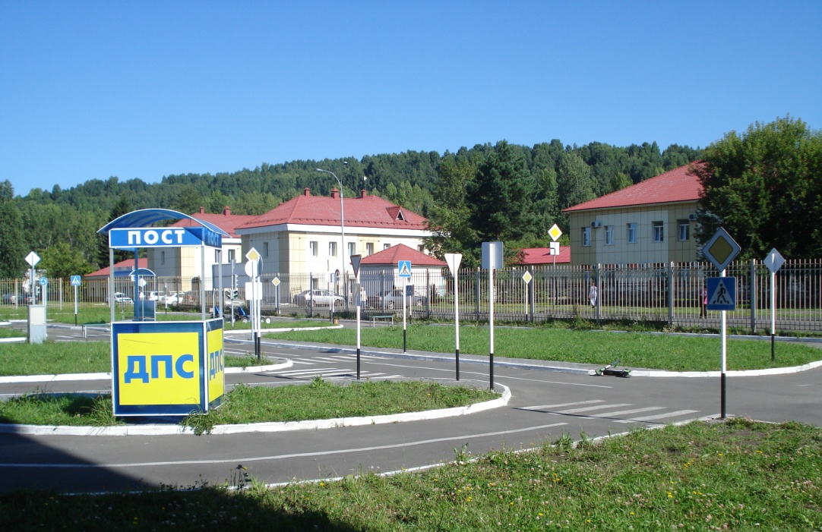
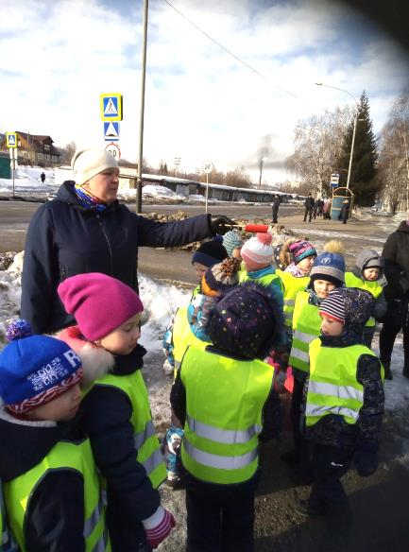
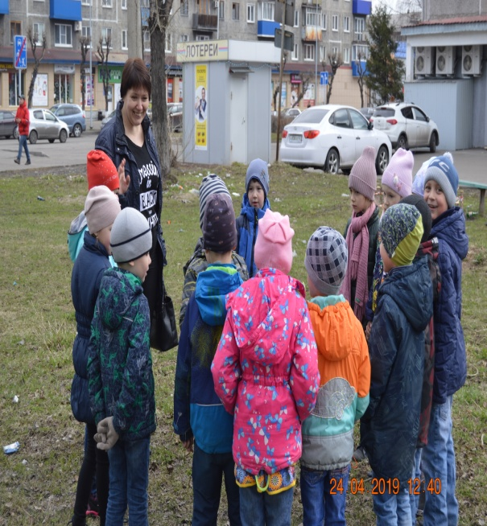
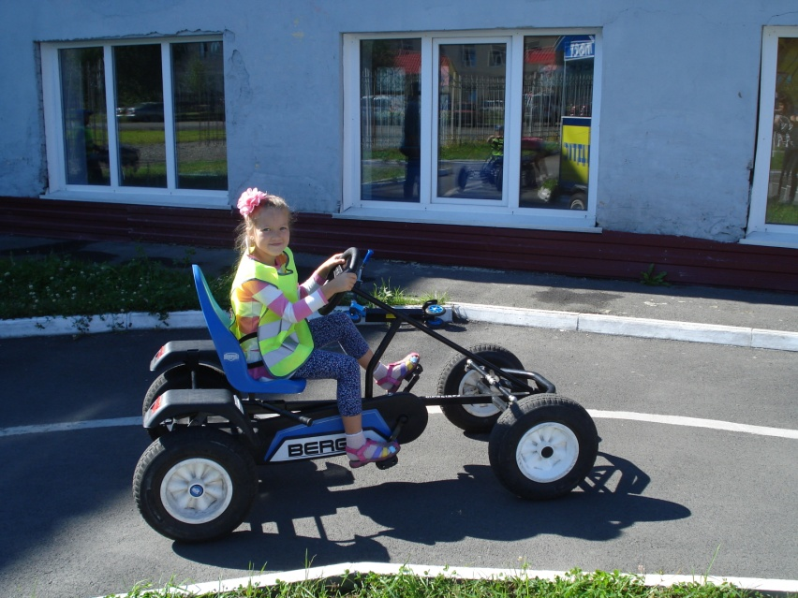
Экскурсии в автогородок на базе
МБУДО «ДЮЦ» г. Междуреченска и целевые прогулки к светофору, перекрестку, остановке

Slide 17
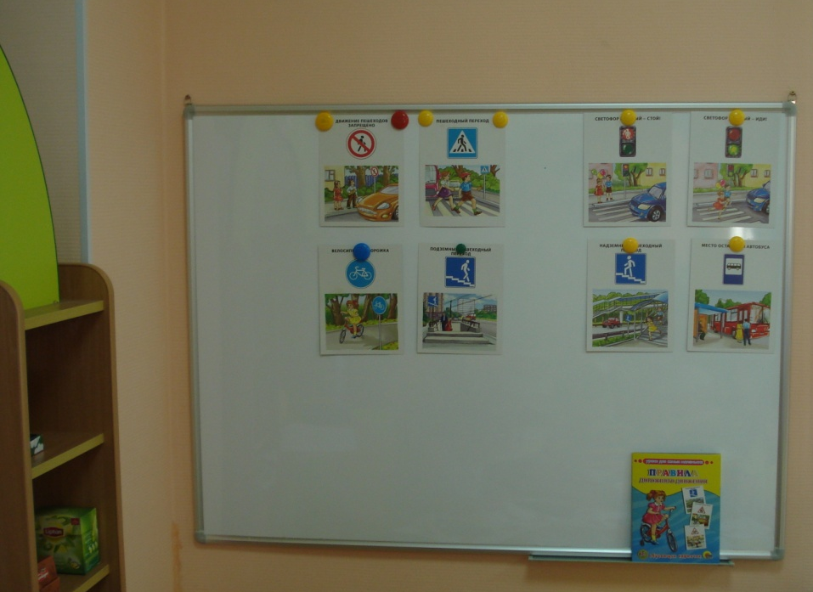
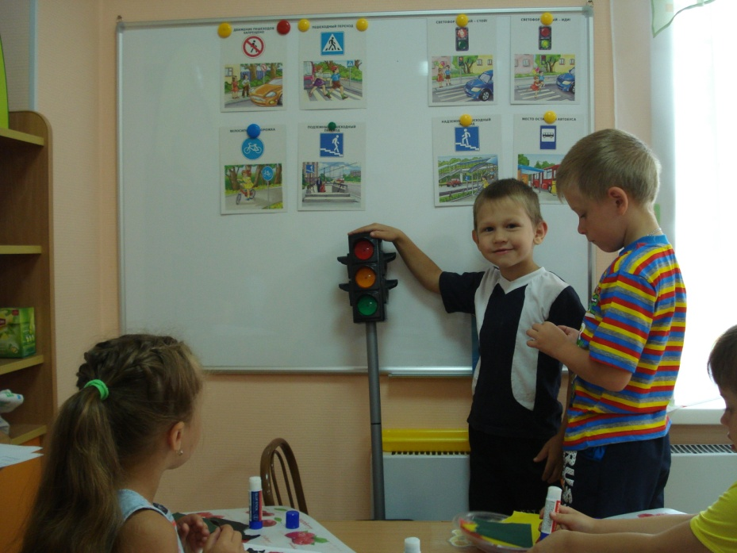
Составление творческих рассказов
(«Истории в транспорте», «Интересный случай на дороге», «Что случилось бы, если бы все дорожные знаки исчезли?»)

Slide 18
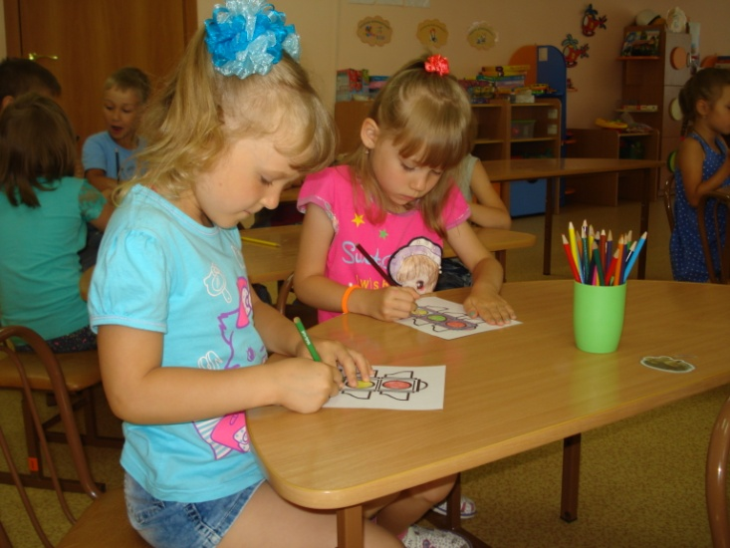
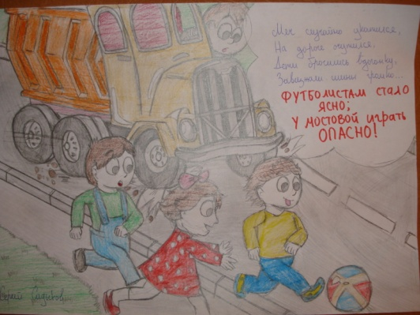
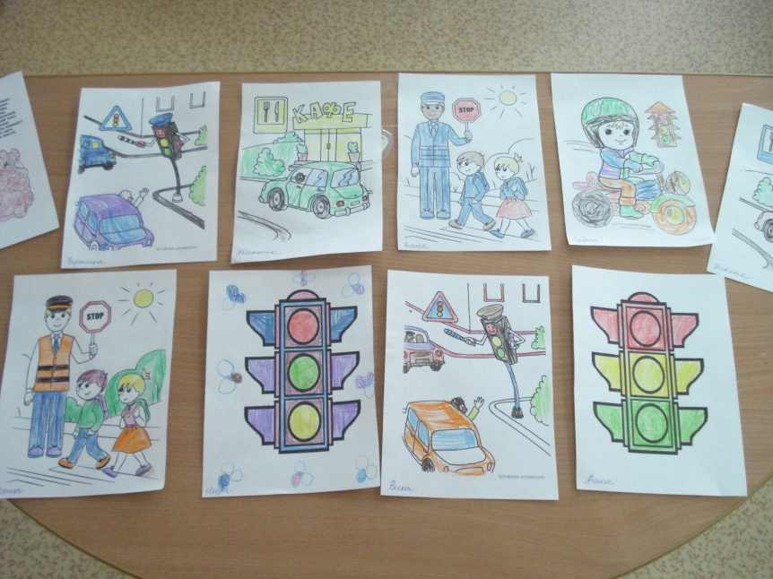
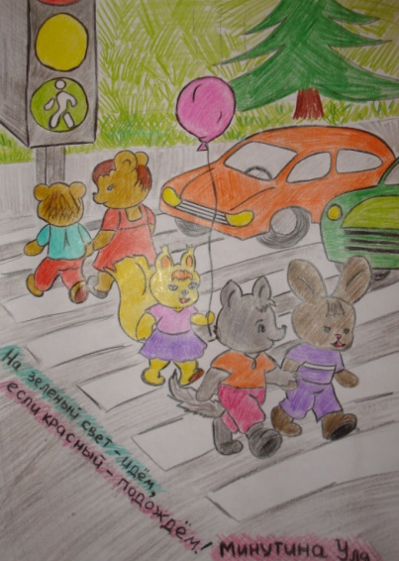
Создание выставки рисунков на тему ПДД
(«Лето без ДТП», «ПДД глазами детей»)

Slide 19
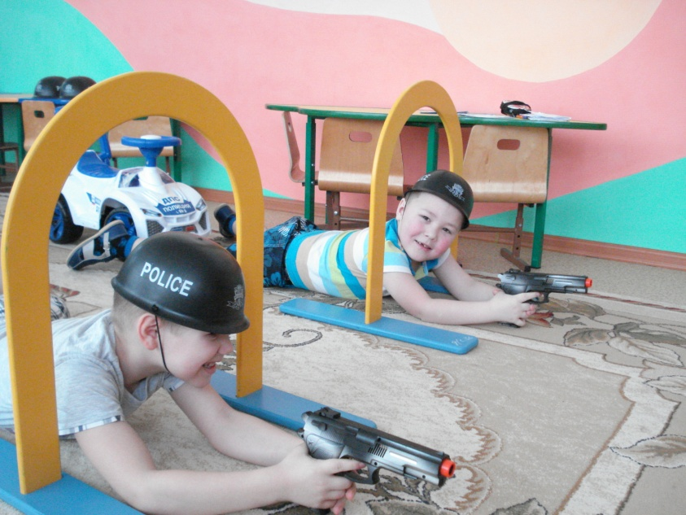
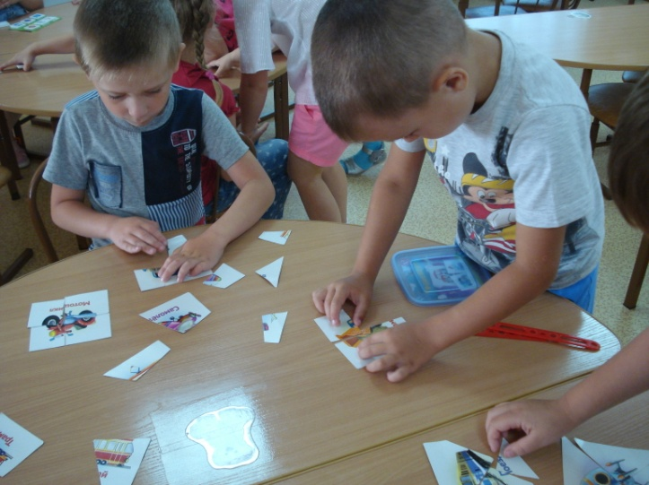
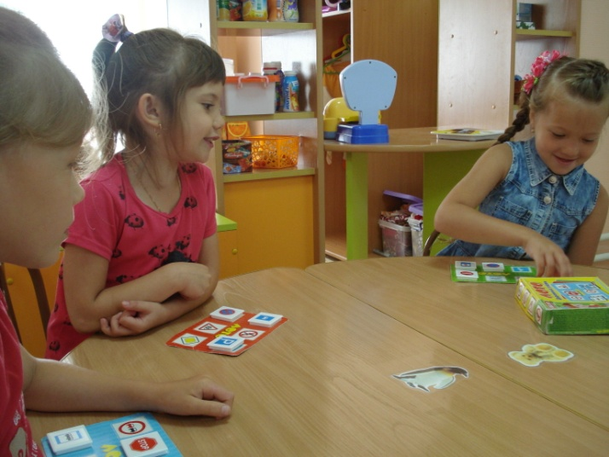
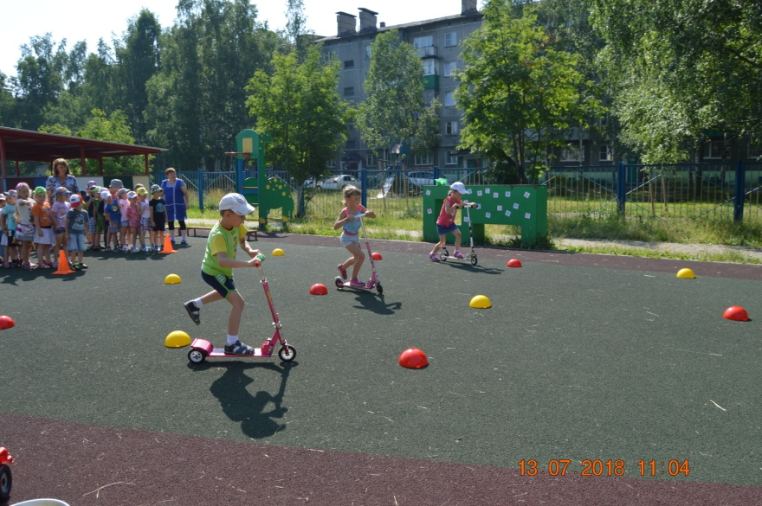
Различные виды игр:
подвижные, сюжетно-ролевые, дидактические

Slide 20
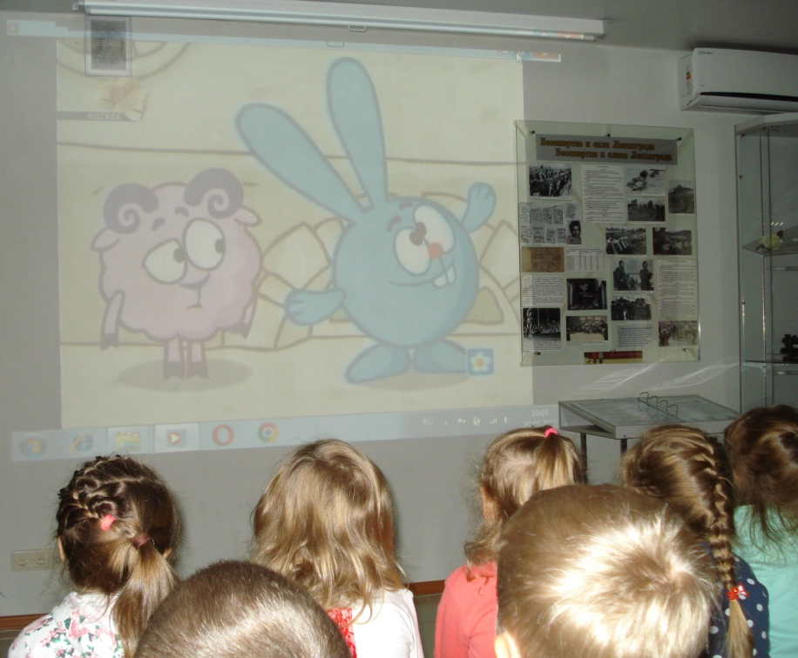
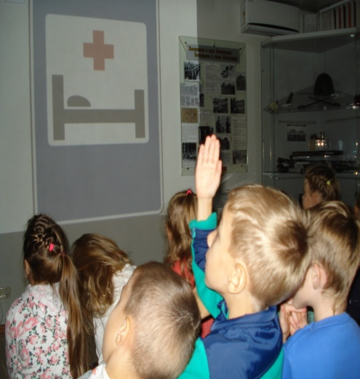
Просмотр тематических мультфильмов
(«Уроки тетушки Совы», «Озорная семейка – Правила движения», «Смешарики на дороге»)

Slide 21
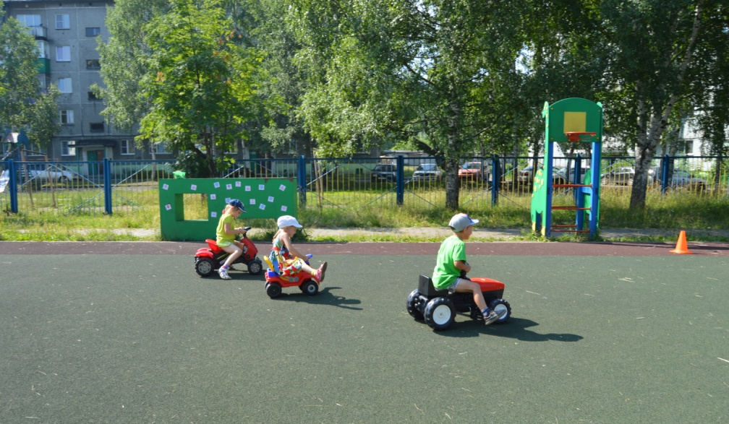
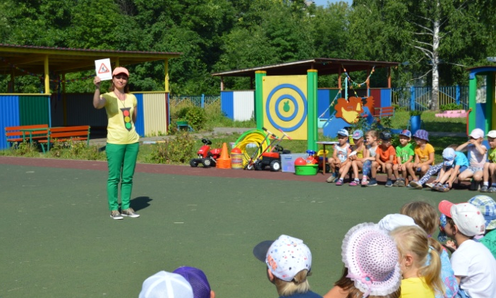
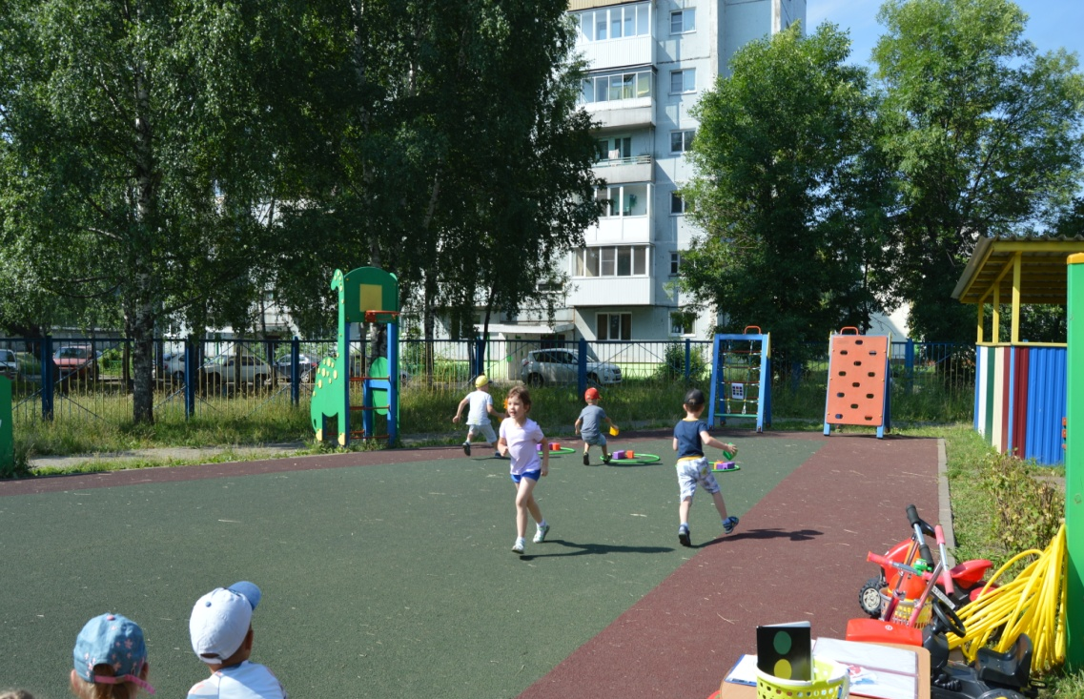
Досуги, праздники, развлечения
(спортивно-игровое развлечение по ПДД «Дорожная азбука»)

Slide 22
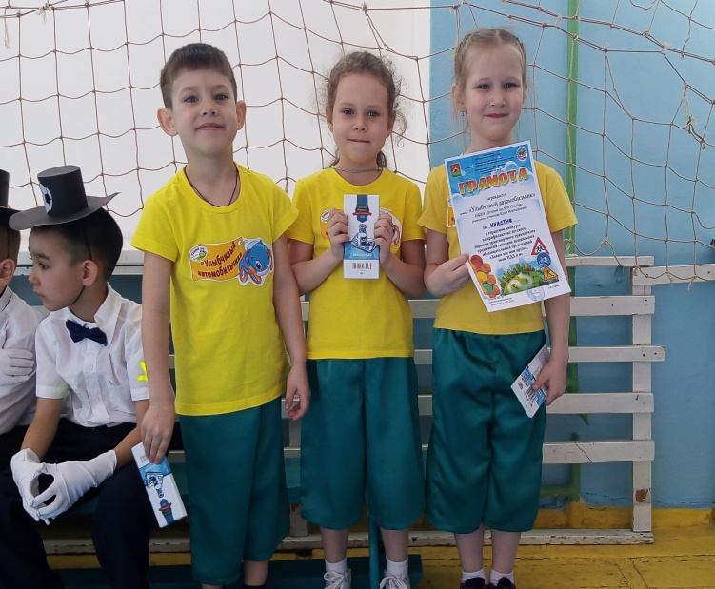
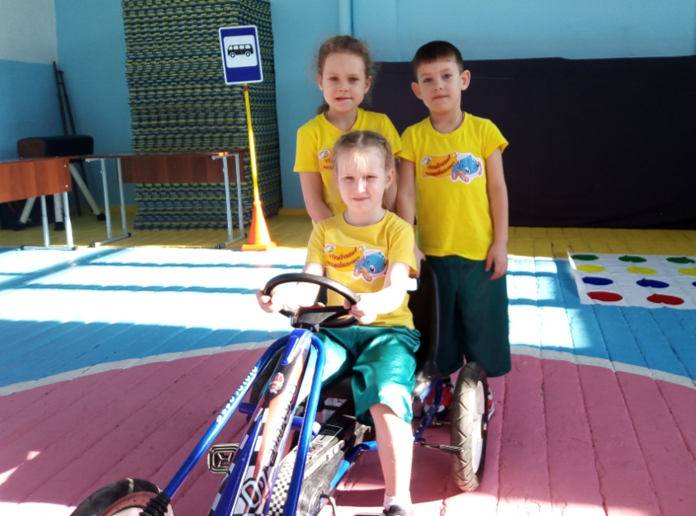
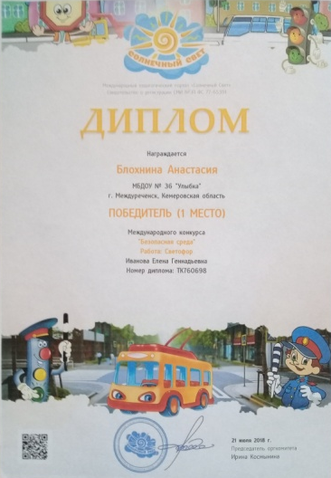
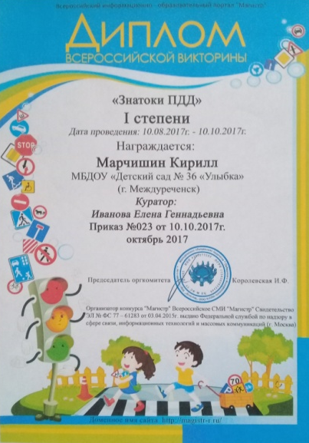
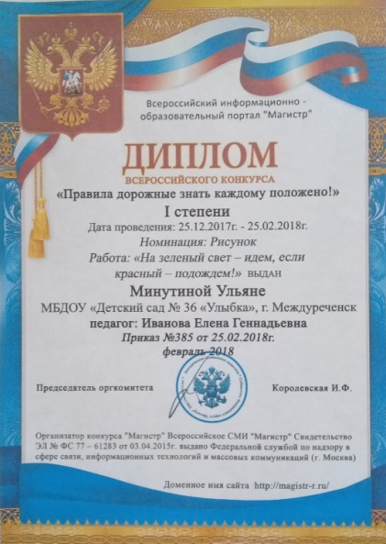
Достижения и успехи воспитанников ДОУ
Наши воспитанники принимают активное участие в городских, областных, всероссийских конкурсах на знания Правил дорожного движения, в которых становятся победителями и занимают почетные места.

Slide 23
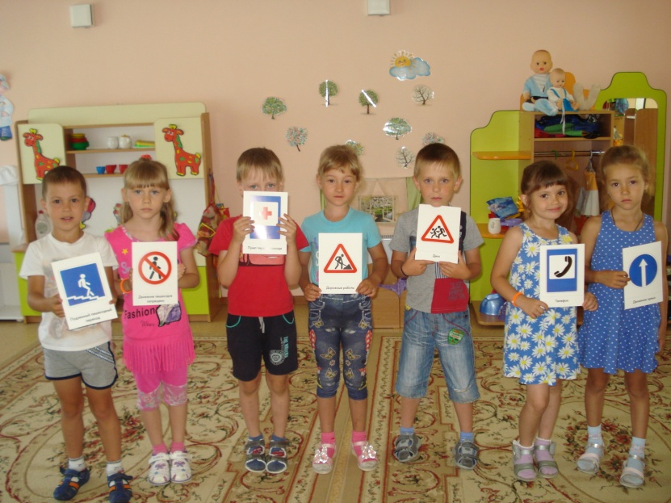
ВЫВОД:
Благодаря целенаправленной и систематической работе ДОУ по обучению и воспитанию Правилам дорожного движения, воспитанники:
соблюдают элементарные Правила дорожного движения;
называют все сигналы светофора и рассказывают об их значении;
умеют решать проблемные ситуации, возникающие на проезжей части и во дворе;
узнают разные виды транспорта, умеют объяснять их назначение, классифицировать;
применяют правила этичного и безопасного поведения на улице и в городском транспорте;
имеют представление о работе регулировщика и его функциях.

Slide 24
СПАСИБО
ЗА ВНИМАНИЕ!

